Slide 1

Machine Learning Inmersion con Python: Trabajo Final Integrantes: José Augusto Estrada Gamboa (Trabajo Nº6)

Slide 2
1. Entendimiento del Negocio
2. Análisis Exploratorio de Datos
3. Limpieza de Datos
4. Feature Engineering
5. Entrenamiento y Validación
6. Interpretación de Resultados
7. Conclusiones

Slide 3
1
ENTENDIMIENTO DEL NEGOCIO

Slide 4



CASO DE ESTUDIO
Empresa de Seguros
Objetivo: Brindar la propensión de los clientes a pagar la prima de renovación.
Prima: monto mensual que debe pagar el contratante a la compañía de seguros para obtener la cobertura del seguro.
Póliza: contrato firmado por el contratante y la aseguradora en el momento de contratar un seguro

Slide 5
2
ANÁLISIS EXPLORATORIO DE DATOS

Slide 6
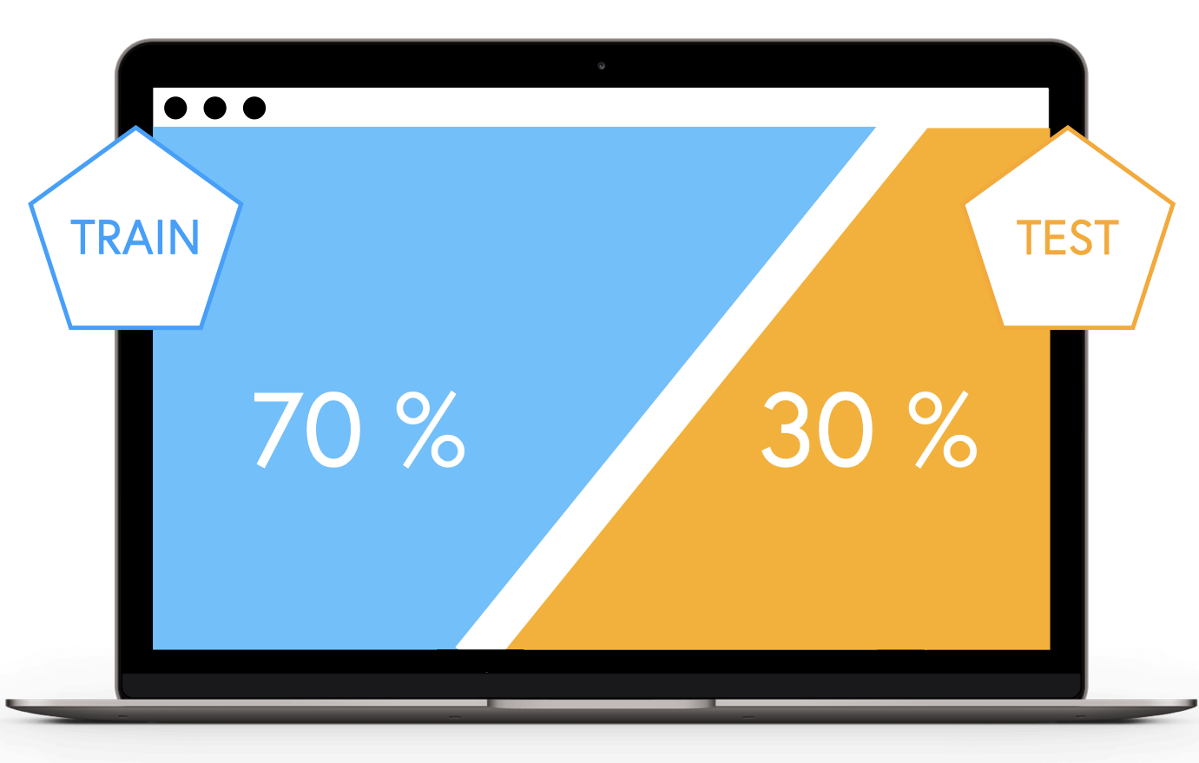

1: renueva la póliza de seguro
62397 (96.3%)
Target: renewal
0: no renueva la póliza de seguro
2414 (3.72%)
70%
Se realizó under-sampling en el modelado a fin de balancear la muestra
30%
2 variables categóricas
9 variables numéricas
X drivers
1036976 registros
Las variables con las que se dispone para la predicción son relacionadas a:
Comportamiento de pagos (3,6,,12 meses)
Edad
Ingresos
Ocupación

Slide 7
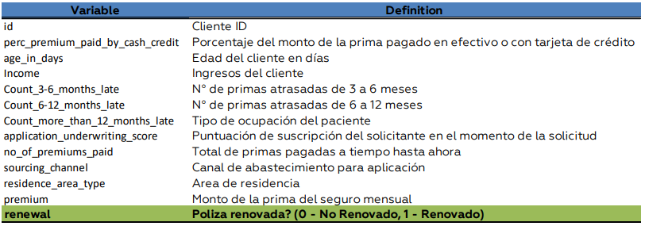
Variables y Tipos de Datos

Slide 8
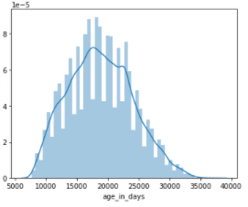
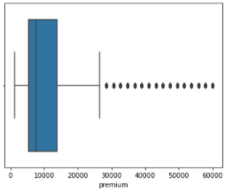
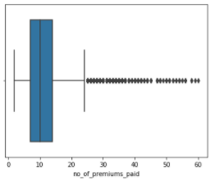
Monto de la prima de seguro mensual
Número de primas pagadas a tiempo
Distribución de Edad

Slide 9
3
LIMPIEZA DE DATOS

Slide 10
Variables y Tipos de Datos

Slide 11
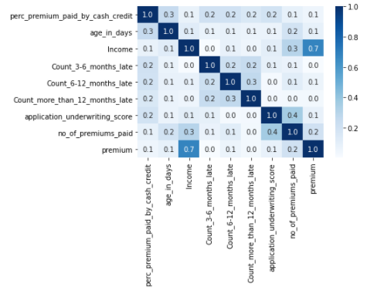
Análisis de Correlaciones

Slide 12
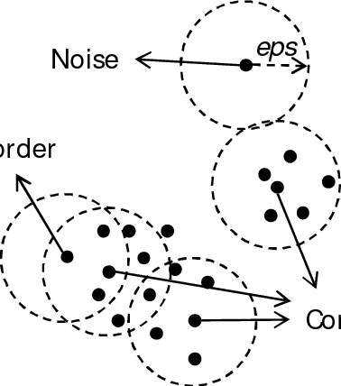
Missing Values
Se realizó técnicas de imputación univariada para las variables con valores missing existentes:
Imputacion Univariada Numerica
imp_univ_num = SimpleImputer(missing_values=np.nan, strategy='median')
Imputacion Univariada Categorica
imp_univ_cat = SimpleImputer(missing_values=np.nan, strategy='most_frequent')
Preprocesamiento de Datos
Asimismo, para las variables categóricas, se realizó preprocesamiento de datos: LabelEncoder
Tratamiento de Outliers
Para tratar los outliers se realizó algoritmo DBSCAN, con los siguientes parámetros:
eps = 0.1,
metric="euclidean",
min_samples = 10,

Slide 13
4
FEATURE ENGINEERING

Slide 14

Transformación de variables
Se realizó transformaciones logarítmicas a determinadas variables (ej:cuotas en mora) debido a que estaban muy orientados a extremos y podrían perjudicar algunos algoritmos como las regresiones.

Slide 15
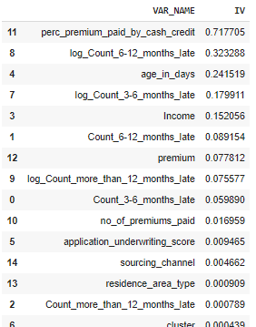
Selección de variables
Las transformaciones logarítmicas de algunas variables presentaron mayor IV pero se decició usar el conjunto total de variables y luego afinar si ameritaba

Slide 16
5
ENTRENAMIENTO Y VALIDACIÓN

Slide 17
Entrenamiento y Validación
Se utilizó over-sampling dado que debido a la distribución del target, se generaba un sobre sobreajuste en ambos modelos.
Se usó coef de Ridge l2 debido a que las variables Income y Premium presentaban ligera colinealidad.

Slide 18
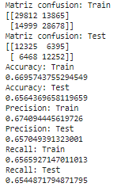
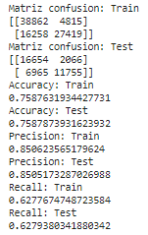
REGRESIÓN LOGÍSTICA
ARBOL CART
De ambos modelos, el de árbol presenta un mejor Accuracy y menor recall.
En ambos casos, luego del over-sampling, la diferencia del accuracy entre el test y train mejoró notablemente.

Slide 19
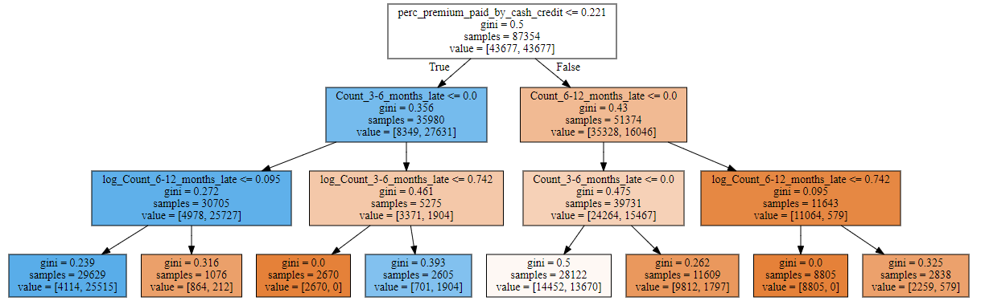
ARBOL CART

Slide 20
6
INTERPRETACIÓN DE RESULTADOS

Slide 21
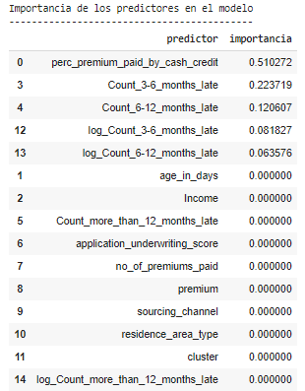
Importancia de variables
El porcentaje del monto de la prima pagado con efectivo o con tarjeta de crédito tiene el mayor poder predictivo de entre los features seleccionados.

Slide 22
7
CONCLUSIONES

Slide 23
Conclusiones
Un buen tratamiento de variables pueden potenciar la efectividad de un modelo predictivo.
Tener claro las propensión de que el cliente renueve su póliza nos permite saber a quiénes se debe priorizar en las estrategias de venta.
El balanceo de muestras es necesario en determinados datasets debido a que afecta a varios modelos predictivos.
Un modelo no exhaustivamente complejo pero con fácil interpretabilidad es a veces el más adecuado en determinados casos de negocio.

